Slide 1
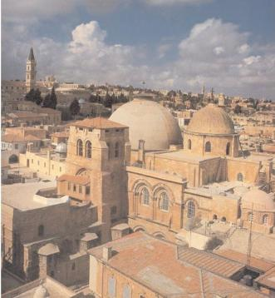
И это было здесь…
ПРОЕКТ
учащихся 6 – 11 классов средней общеобразовательной школы
при Посольстве России в Израиле
«РАДОСТЬ ПРИНОСИМ ВСЕМ»
Проект выполнили:
Андрюшкина Татьяна, Комлова Светлана, Субботин Анатолий, Мельников Геннадий -11 класс, Дробинина Мария, Пчелинцев Иван - 9 класс, Колодяжный Артем - 7 класс, Сопчиков Даниил, Адамова Евгения - 6 класс.
Руководители проекта:
И.В. Адамов, учитель русского языка и литературы,
О.Н. Сметанкина, учитель русского языка и литературы,
Л.В. Соколова, учитель русского языка и литературы
Тель-Авив, 2015 г.

Slide 2
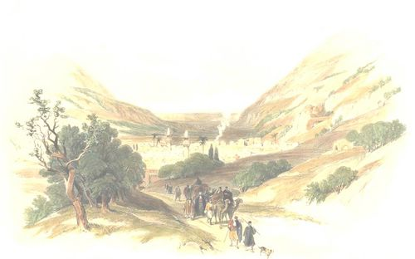
…радость потому так абсолютно важна, что она есть несомненный плод ощущения Божьего присутствия. Нельзя знать, что Бог есть, и не радоваться…
отец Александр Шмеман «Дневники»
Есть только два способа прожить жизнь. Первый - будто чудес не существует. Второй - будто кругом одни чудеса.
Альберт Эйнштейн
Дайте ребенку радость труда, радость успеха в учении. Успех в учении – единственный источник внутренних сил, рождающих энергию для преодоления трудностей и желания учиться.
В.А. Сухомлинский

Slide 3
ПИСАТЕЛИ-ПАЛОМНИКИ
В русском языке есть два слова, употребляемые по отношению к путешествию по святым местам, – «паломничество» и «поклонничество». Слово «паломник» имеет западное происхождение: латинское слово palmarius (в буквальном переводе «пальмовик») – человек, несущий пальмовую ветвь. Сам термин получил название от обычая, свойственного паломникам, посещавшим Иерусалим. Они прибывали туда для встречи самого радостного праздника Светлого Христова Воскресения. Началу Страстной седьмицы предшествовал праздник Входа Господня в Иерусалим, или Неделя ваий (пальм). Главным событием был крестный ход к стенам Иерусалима. Принимавшие участие в шествии несли пальмовые ветви. Возвращаясь домой, они несли в мир радостную весть о Христовом Воскрешении, а также пальмовые ветви.

Slide 4
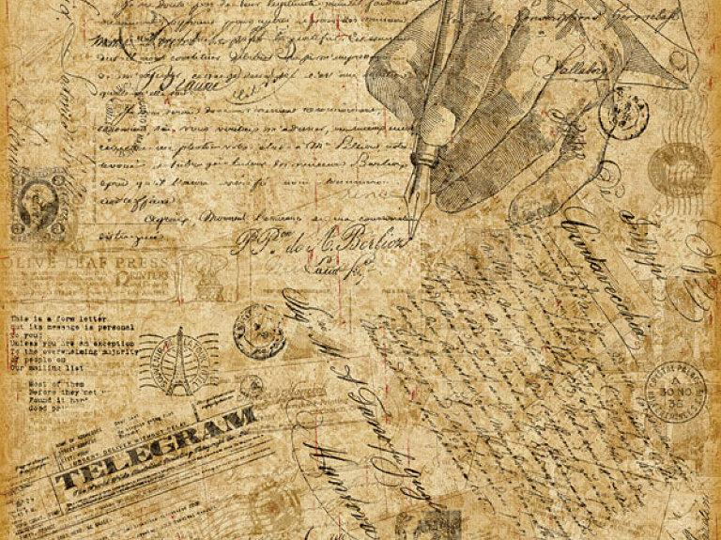
Библейские тексты
Паломничество
Путешествие
Радость открытия
Художественный текст

Slide 5
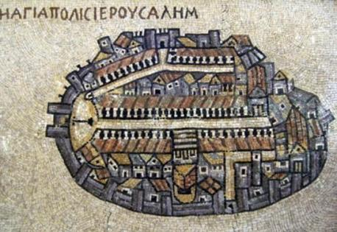
Карта Старого Города
Первая мозаичная карта Иерусалима

Slide 6
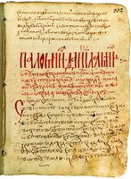
Игумен Даниил – православный монах, священник, первый русский паломник, оставивший описание Святой земли
Игумен Даниил совершил паломничество в 1104-1106 годах и описал свое путешествие в книге «Житие и хождение игумена Даниила из Русской земли».

Slide 7
В своих записках игумен Даниил сообщает, что накануне праздника Пасхи Христовой в великую пятницу он «пошел к князю Балдуину и поклонился ему до земли. Он же, увидев меня, худого, подозвал к себе с любовью и спросил: «Что хочешь, игумен русский?» Я же сказал ему: «Князь мой, господин мой, прошу тебя ради бога и князей русских, разреши, чтобы я поставил свое кадило /лампаду/ на Святом Гробе от всей русской земли… Тогда он милостиво и любовно разрешил мне поставить кадило на Гробе Господнем…» Таким образом, игумен Даниил первым из русских паломников поставил неугасимую лампаду у Гроба Господня от всей Руси.
«Что хочешь, игумен русский?»

Slide 8
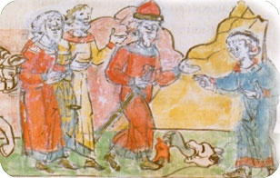
Иеромонах Зосима – иеродиакон и позже иеромонах Русской православной церкви
Зосима – путешественник на Святую землю (Палестину), автор сочинения «Книга, глаголемая Ксенос, сиречь Странник диакона Зосимы о пути иерусалимском до Царяграда и до Иерусалима», или «Хождение инока Зосима».
Зосима был последним русским путешественником, оставившим описание Константинополя при византийских императорах.
Высадившись на палестинском берегу, путешественник с большими трудностями дошел до Иерусалима. Он объясняет это «злых ради арапль», нападению которых он подвергался не раз: «Наидоша на ны злыи Араполевы и возложа на мя раны доволны и оставиша мя в полы мертва, отъидоша во свояси».
Зосима, который путешествовал по Ближнему Востоку в 1419-1422 годах, усердно молился о земле русской. Он добрался до Иерусалима в «день святого воскресения».
«У гроба Божиего поминал я, грешный, и всех русской земли князей и бояр, и всех православных христиан».

Slide 9
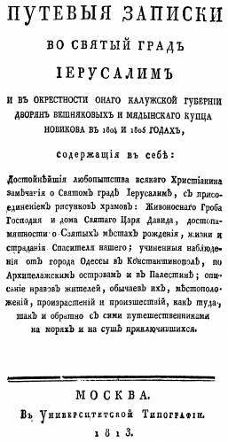
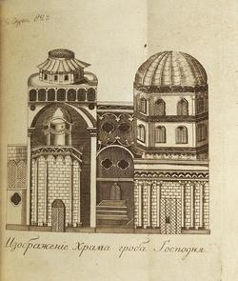
Братья И.И. и В.И.Вешняковы – калужские дворяне, путешественники к святым местам
«При чувствовании неизъяснимой радости въехали в Иерусалим… великими воротами Давидовыми».
Из русских путешественников, оставивших записи, последними видели Храм Гроба Господня до пожара 1808-го года братья Вешняковы. К их «Путевым заметкам во святой град» приложено и изображение Храма в таком виде, какой он имел до пожара.
«Великия церкве Святого Воскресения врата всегда затворены. Ключи и печать держат у себя турки. И когда потребно, отверзают, получая от монастыря за каждое отверстие по три лева… Но россияне, как духовного, так и светского звания, имея у себя турецкие фирманы, … всегда входят невозбранно».

Slide 10
«Наконец-то наступает давно вожделенная минута, когда паломник достигает апогея своего паломничества, когда он, претерпевший все, Христа ради, сподобится упасть ниц перед Гробом… и облобызать священный камень – святейший престол на земле… В кувуклию входят поодиночке, чтобы не мешать один другому ощутить самую трепетную минуту в жизни, когда он, узрев гроб Господень, падает ниц перед ним и, если может еще, воссылает горячую молитву… Но не до молитвы многим: сердце их до того переполнено радостью, что они… только плачут в умилении».

Slide 11
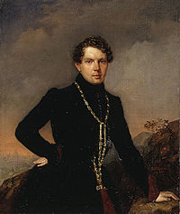
Андрей Николаевич Муравьев (1806 – 1874) – камергер российского императорского двора, духовный писатель и историк Церкви, паломник, путешественник, драматург, поэт
Я принял крест, я посох взял,
Меня влечет обет священный…
В 1829 году Муравьев посетит Палестину и по возвращении в Россию напишет «Путешествие ко святым местам».
У А.С. Пушкина есть незаконченная рецензия 1832 года на это произведение, упоминаемое им также в предисловии к «Путешествию в Арзрум» (1836), а привезенная Андреем Николаевичем пальмовая ветвь послужила М.Ю.Лермонтову толчком к написанию стихотворения «Ветка Палестины».

Slide 12
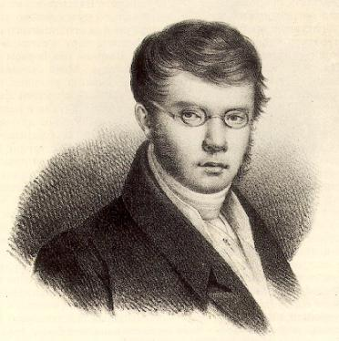
Петр Андреевич Вяземский (1792 – 1878) – русский поэт, литературный критик
В 1849 году Вяземский с женой предприняли путешествие в Константинополь и Иерусалим. Творческим результатом этой поездки стали путевые записки «Путешествие на Восток» (опубликованы в 1883 году).

Slide 13
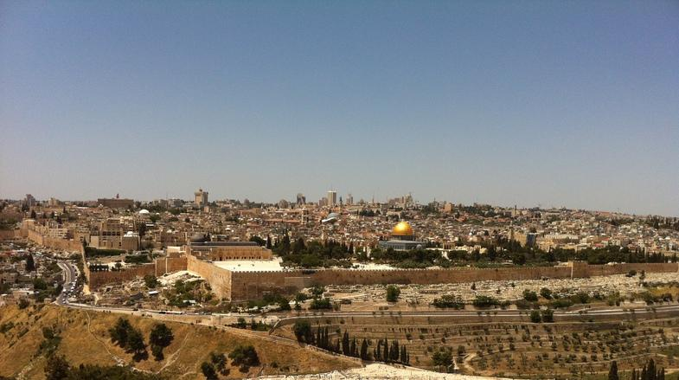
Свод безоблачно синий
Иудейских небес,
Беспредельность пустыни,
Одиноких древес,
Пальмы, маслины скудной
Бесприютная тень,
Позолотою чудной
Ярко блещущий день…
П.А. Вяземский «Палестина», 1850 г.

Slide 14
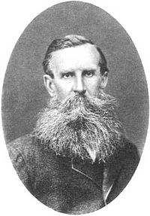
Николай Васильевич Берг ( 1823 - 1884) – русский поэт, переводчик, журналист, историк
Николай Васильевич в продолжение нескольких лет странствовал по Востоку, посетил Турцию, Сирию, Палестину и Египет. Результатом поездок стали путевые очерки «Мои скитания», часть из которых посвящена Палестине.
В 1863 году напечатал «Путеводитель по Иерусалиму и его ближайшим окрестностям».

Slide 15
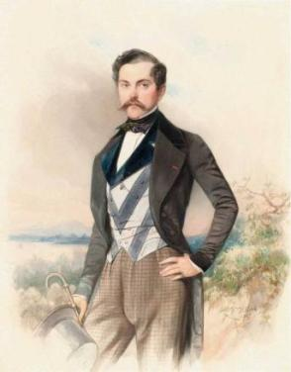
Николай Владимирович Адлерберг (1819-1892) – русский государственный и военный деятель, генерал-адъютант, писатель
Богато одаренный от природы и прекрасно образованный, граф Адлерберг дважды совершил путешествие в Палестину, описание которого в 1845 году появилось под названием «Из Рима в Иерусалим». Второй раз граф побывал в Иерусалиме в 1860 году. Рассказ об этом появился в двух томах в Петербурге в 1867 году на французском языке.

Slide 16
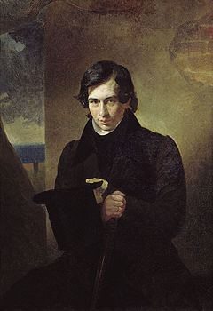
Нестор Васильевич Кукольник (1809 – 1868) – русский прозаик, драматург
С горных стран
Пал туман
На долины, -
И покрыл
Ряд могил
Палестины.
Прах отцов
Ждет веков
Обновленья.
Ночи тень
Сменит день
Возвращенья:
Загорит,
Заблестит
Свет денницы.
В 20-е годы XIX века странствовали по Ближнему Востоку дипломат Давыдов (одаренный рисовальщик) и знаментый художник Карл Брюллов. В этой поездке участвовал также Кукольник. Воспоминания о Палестине остались в его стихах.

Slide 17
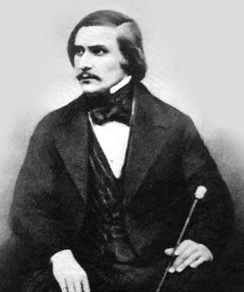
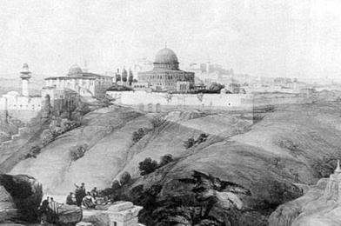
Николай Васильевич Гоголь (1809 – 1852) – русский прозаик, драматург, критик
Гоголь в письме к Жуковскому в феврале 1850 года напишет: «Как сквозь сон, видится мне самый Иерусалим с Элеонской горы, - одно место, где он кажется обширным и великолепным; поднимаясь вместе с горою, как бы на приподнятой доске, выказывается весь, малые дома кажутся большими, небольшие выбеленные выпуклости на их плоских крышах, отделяясь резко своей белизной от необыкновенно синего неба, представляют вместе с остриями минаретов какой-то играющий вид».

Slide 18
«Путешествие мое не есть простое поклонение. Много, много мне нужно будет там обдумать у Гроба Самого Господа, от Него испросить благословение на все, в самой той земле, где ходили Его небесные стопы».
(1 апреля 1847 г., из письма к Шереметьевой)
В 1848 году Гоголь посетит Иерусалим.
«Скажу вам, что еще никогда не был я так мало доволен состоянием сердца своего, как в Иерусалиме и после Иерусалима. Только разве что больше увидел черствость свою и свое себялюбие – вот весь результат».
(21 апреля 1848 года, из письма к отцу Матфею Константиновскому)

Slide 19
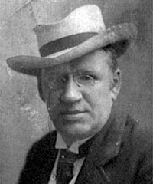
Дорошевич Влас Михайлович (1864 - 1922) – русский писатель, публицист, критик
«Все готово к отъезду. Остается два часа, и я пользуюсь ими, чтобы взять ослика и поехать на вершину Елеонской горы…
Я поднимаюсь на колокольню церкви Вознесения, и вот она вся передо мной, эта Святая Земля, привлекающая к себе сердца и мысли всего мира. Такая маленькая, такая великая… Внизу Иерусалим, горный город, покрытый куполами храмов христиан, магометян, евреев. Иерусалим, полный великого и священного прошлого. Словно две бездны зияют около долины Иосафата, Геннона… долина Суда и долина Казни. И голубым пологом раскинувшееся надо всем небо, безоблачное, ясное, нежное, доброе и милосердное…»

Slide 20
И.А. Бунин (1870 – 1953) – русский писатель, поэт, почетный академик Петербургской академии наук, лауреат Нобелевской премии
Это было весной. За восточной стеной
Был горячий и радостный зной.
Зеленела трава. На припеке во рву
Мак кропил огоньками траву…
«Иерусалим», 1907 г.
Иван Алексеевич Бунин посетил Иерусалим в апреле-мае 1907 года: «… высятся редкие минареты, католические колокольни и рубчатый черно-синий купол приземистой мечети Омара, занявшей место храма Соломона. За стеной домов, над водоемом, лежащим подо мною, два тоже рубчатых черно-синих купола. Это главы тяжких, вросших в землю храмов над Гробом и Голгофой».

Slide 21
«Фасад камня сер и тяжел. Входы его в больших глубоких сводах, украшенных обветшалыми барельефами… Дальше… под балдахином, увешанным дорогими разноцветными лампадами, - желто-розовая плита: Камень Помазания. Налево – ротонда под колоссальным несведенным куполом… Посреди – часовня песочного мрамора, вся в блестящих окладах и горящих лампадах. У входа ее горят разноцветные свечи, перевитые сусальным золотом, выше роста человеческого… Служат и в греческом соборе, рядом, и в католических приделах, и на Голгофе – маленьком темном алтаре, куда поднимаются из преддверия Ротонды по мраморной лестнице…» Из рассказа «Камень»
«За иссохшим руслом Кедрона дорога поднимается – мимо погребальной пещеры Богоматери, Гефсиманского сада и гробниц Авесалома и Иосафата, по каменистым склонам Элеона, среди несметных плит еврейского некрополя, стоящих как раскрытые книги, испещренные крупными письменами. Есть ли в мире другая земля, где бы сочеталось столько дорогих для человеческого сердца воспоминаний?» «Солнце уже клонится к западу, за Иерусалим. От его восточной стены пала тень. Но ослепительно-золотисты скаты Элеона, дорога, извилисто прорезанная по ним, плиты и гробницы. Золотиста лазурь над Кедроном и горой…» «И живым кажется образ Иисуса. Сколько раз подходил он сюда, похудевший, побледневший за дорогу в пустыне!» Из рассказа «Пустыня дьявола»

Slide 22
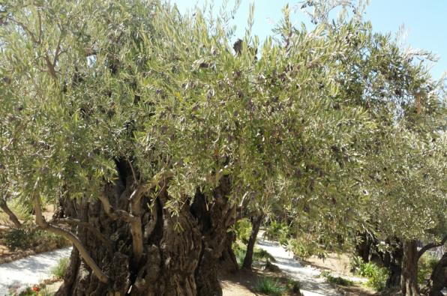
… И в этот час, гласит преданье, Когда, сомнением томим, Изнемогал он от страданья. Все преклонилось перед ним… И.А. Бунин «В Гефсиманском саду», 1894 г.
ГЕФСИМАНИЯ
«В продолжение двух тысячелетий на землю эту упали ливни крови: кости сваливались, как хворост, и дикие бури-войны бушевали во имя Христа. Иерусалим разрушался и возникал много раз, но в Гефсиманском саду растут те же сизые маслины, те же красные цикламены качаются среди камней, как огненные бабочки. И люди остались те же».
А.М. Федоров «Гефсимания»

Slide 23
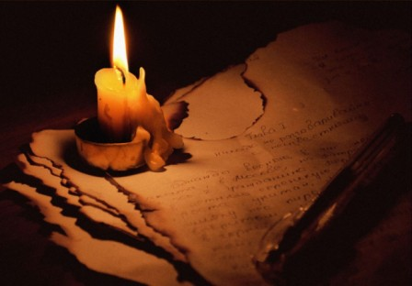
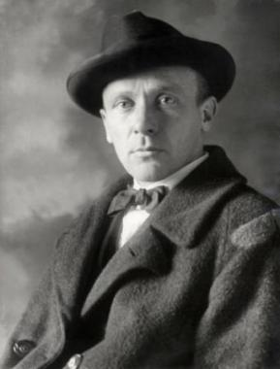
Иерусалим М.А. Булгакова
Михаил Афанасьевич Булгаков никогда не был в Иерусалиме, но в романе «Мастер и Маргарита» создал удивительный и в то же время узнаваемый образ старого города.
Итак, «за мной, мой читатель, и только за мной, и я покажу тебе…»

Slide 24
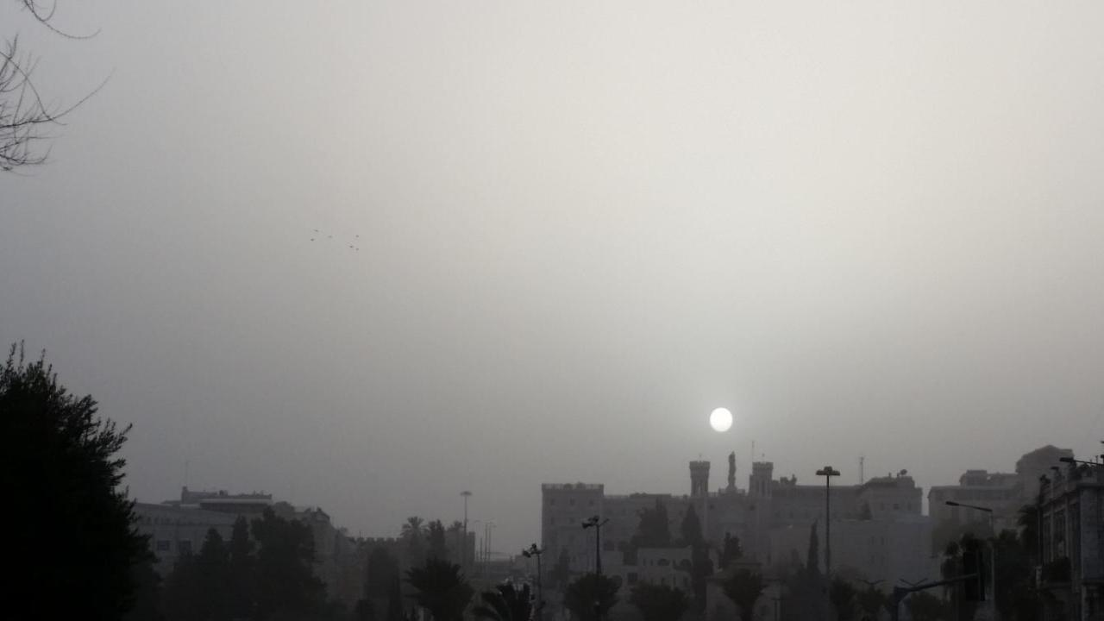
«Тьма, пришедшая со Средиземного моря, накрыла ненавидимый прокуратором город. Исчезли висячие мосты, соединяющие храм со страшной Антониевой башней, опустилась с неба бездна и залила крылатых богов над гипподромом, Хасмонейский дворец с бойницами, базары, караван-сараи, переулки, пруды… Пропал Ершалаим – великий город, как будто не существовал на свете. Все пожрала тьма, напугавшая все живое в Ершалаиме и его окрестностях. Странную тучу принесло с моря к концу дня, четырнадцатого дня весеннего месяца нисана…»

Slide 25
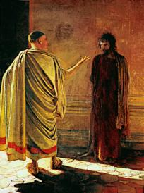
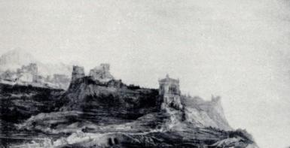
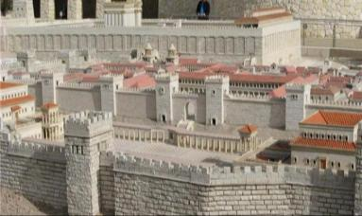
«Какая пошлая казнь! Но ты мне, пожалуйста, скажи: ведь ее не было! Молю тебя, скажи, не было?»
«На мозаичном полу у фонтана уже было приготовлено кресло… И сейчас же с площадки сада под колонны на балкон двое легионеров ввели и поставили перед креслом прокуратора человека лет двадцати семи».
«Пехотинцы каппадокийской когорты отдавили в стороны скопища людей, мулов и верблюдов, и ала, рыся и подымая до неба белые столбы пыли, вышла на перекресток, где сходились две дороги: южная, ведущая в Вифлеем, и северо-западная – в Яффу… Пройдя около километра, ала обогнала вторую когорту Молниеносного легиона и первая подошла… к подножию Лысой Горы».
«В белом плаще с кровавым подбоем, шаркающей кавалерийской походкой ранним утром… в крытую колоннаду между двумя крыльями дворца Ирода Великого вышел прокуратор Иудеи Понтий Пилат».

Slide 26
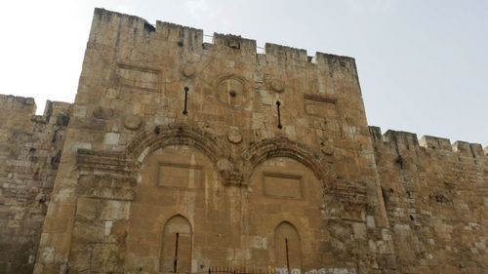
«– Так, так, - улыбнувшись, сказал Пилат, - теперь я не сомневаюсь в том, что праздные зеваки в Ершалаиме ходили за тобой по пятам… Кстати, скажи: верно ли, что ты явился в Ершалаим через Сузские ворота верхом на осле…
… - Пришел я в Ершалаим точно через Сузские ворота, но пешком, в сопровождении одного Левия Матвея…»

Slide 27
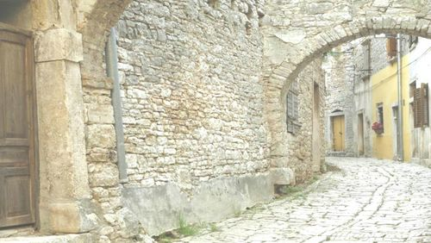
Библейский Иерусалим
Иерусалим – Ерушалаим – «радость всей земли» (Пс. 121) – город, «из которого слово Господне должно распространиться по всей земле» (Ис. 2:3). (Исторический словарь)
Название города Иерусалим на иврите звучит как ИерушалАим. По одной из версий, в названии можно выделить два слова с предлогом: «Ир» – «город», «у» – союз «и», «шалим» – «шалом», «мир», таким образом, - «Город мира».

Slide 28
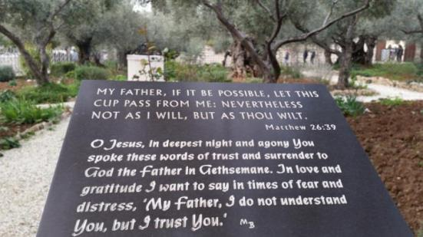
Гефсиманский сад
Мерцаньем звезд далеких безразлично
Был поворот дороги озарен.
Дорога шла вокруг горы Масличной,
Внизу под нею протекал Кедрон…
«…Я в гроб сойду и в третий день восстану,
И, как сплавляют по реке плоты,
Ко мне на суд, как баржи каравана,
Столетья поплывут из темноты».
Б.Л. Пастернак «Гефсиманский сад»

Slide 29
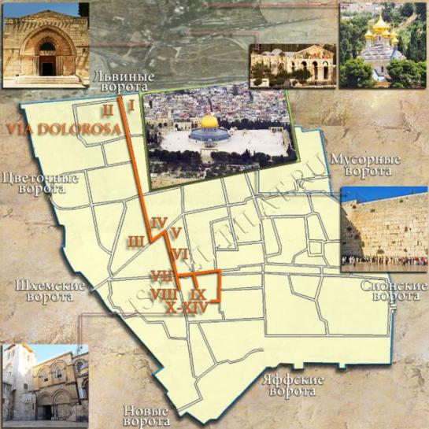
КРЕСТНЫЙ ПУТЬ VIA DOLOROSA
Путь скорби и путь величайшей благодати… Путь страдания, поругания и путь надежды и спасения… Путь, пройденный Иисусом от Претории до Голгофы, который носит название Via dolorosa. На сегодняшний день канонизировано 14 остановок (станций). Девять из них описаны в евангелиях.
Via dolorosa – это, по сути, одновременно и символический, и зримый путь, указанный человеку: «Если кто хочет идти за Мною, отвергнись себя, и возьми крест свой, и следуй за Мною, ибо кто хочет душу (то есть жизнь) свою сберечь, тот потеряет ее, а кто потеряет душу свою ради Меня, тот обретет ее…» (Мф. 16:25).

Slide 30
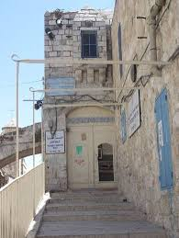
I ОСТАНОВКА Место осуждения Иисуса Христа на смерть, Претория (крепость Антония)
Римское слово «Praetorium» означает палатку полководца или резиденцию, занимаемую правителем на занятой территории. Но, согласно трем евангелистам, «претория» – это еще не обязательно место суда. «Тогда Пилат, желая сделать угодное народу, отпустил им Варавву, а Иисуса, бив, предал на распятие. А воины отвели Его внутрь двора, то есть в преторию, и собрали весь полк, и одели Его в багряницу, и, сплетши терновый венец, возложили на Него; и начали приветствовать Его: радуйся, Царь Иудейский!» (Мк. 15:15-18). «От Каифы повели Иисуса в Преторию» (Ин. 18:28). Лука же не упоминает о претории и не уточняет, в каком месте Пилат производил суд.

Slide 31
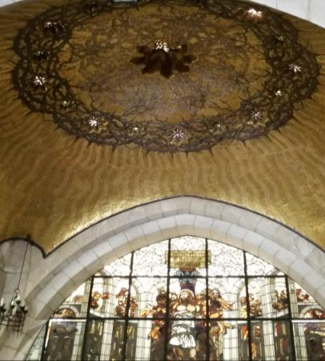
II ОСТАНОВКА Место принятия Спасителем Креста. Часовня Осуждения
Остановка отмечена знаком на дороге у часовни Осуждения. Архитектурная история этого места прослеживается смутно. Православная традиция считает, что это дом иудейского первосвященника Каифы, который на совете первосвященников и фарисеев, решавших судьбу Иисуса Христа, сказал: «Вы ничего не знаете, и не подумаете, что лучше нам, чтобы один человек умер за людей, нежели чтобы весь народ погиб» (Ин. 11:49 – 50).

Slide 32
III ОСТАНОВКА Место первого падения Иисуса Христа
Одна есть в мире красота –
Любви, печали, отреченья
И добровольного мученья
За нас распятого Христа.
К.Д. Бальмонт «Красота»
Via Dolorosa спускается в так называемую долину Тиропеон (греч. Tyropoeon – «продавцы сыра»), к перекрестку с улицей Эль-Вад (евр. – «Хагай»), ведущей к Дамасским воротам. С конца XIII века встречаются упоминания о месте схождения двух улиц, где, по преданию, изможденный Иисус упал, неся на плечах Крест.

Slide 33
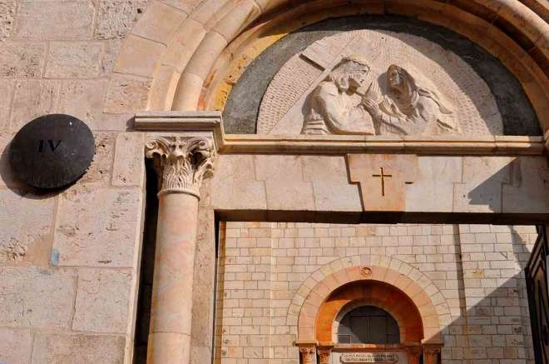
IV ОСТАНОВКА Место встречи Иисуса Христа с Матерью
Евангелие умалчивает о встрече на Страстном Пути Иисуса Христа со своей Матерью, однако в церковной традиции этому вероятному событию придается большое значение. Раскопки, проведенные в 1874 году Клермоном Ганно, показали, что на этом месте находилась сначала византийская базилика V или VI веков, а затем, во времена крестоносцев, часовня, известная средневековым паломникам как часовня Измождения.
На уровне античной улицы была обнаружена крипта с фрагментами византийской мозаики, изображающими пару сандалий, обращенных на северо-запад. По одной из гипотез, этим знаком было отмечено место, где идущий к Голгофе Христос увидел Пречистую Матерь.

Slide 34
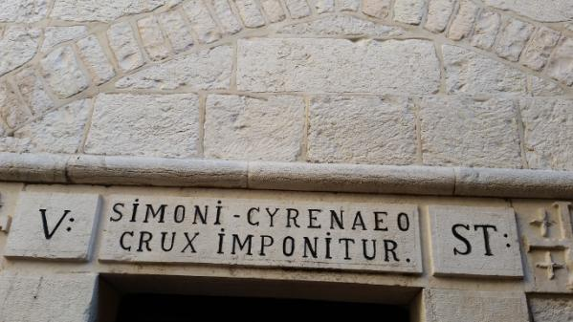
V ОСТАНОВКА Место, откуда Симон Киринейский помог Христу нести Крест
В этом месте дорога к Голгофе начинает подниматься, и, вполне вероятно, римские солдаты, видя, насколько изможден Иисус Христос, стали опасаться, что у Него не хватит сил дойти до места казни: «И заставили проходящего некоего Киринеянина Симона, отца Александрова и Руфова, идущего с поля, нести крест Его» (Мк. 15:21).

Slide 35
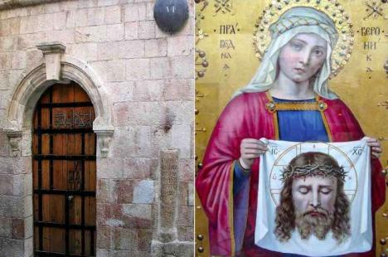
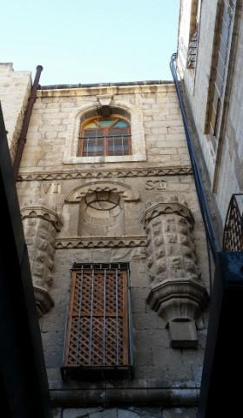
VI ОСТАНОВКА Место, где Вероника отерла чело Иисуса. Часовня святой Вероники
Когда Иисус проходил здесь, Вероника вышла ему навстречу и отерла его лицо своим платком, смоченным в холодной воде. На платке отпечатался лик Христа, Спас Нерукотворный, который впоследствии творил чудеса и сейчас находится в Соборе Святого Петра в Риме.

Slide 36
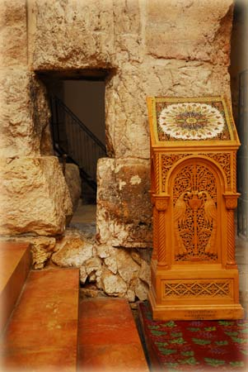
VII ОСТАНОВКА Место, где Иисус упал второй раз
Место, где, по преданию, изможденный, Спаситель вновь упал на пути к Голгофе, отмечено на перекрестке Via Dolorosa и шумной базарной улицы Сук-хан эс-Зейт, что означает «масличный рынок» (евр. название улицы – «Бет Хабат»).
На этом месте находится остаток колонны, а рядом - францисканская часовня. Традиция определяет, что, выходя из города, Иисус споткнулся о порог Судных врат.
В результате раскопок были обнаружены плиты Порога Судных Врат, которые находятся на территории Александровского подворья. По левую сторону от Судных Врат в стене времен царя Ирода было обретено и известное «игольное ушко»:
«… удобнее верблюду пройти сквозь игольные уши, нежели богатому войти в Царство Божие» (Мф. 19, 23-24).

Slide 37
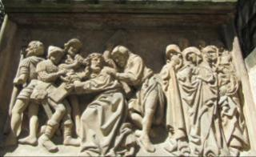
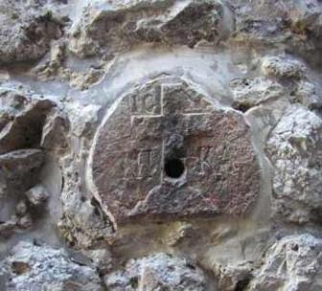
VIII ОСТАНОВКА Место, где Иисус обратился к дщерям Иерусалимским
Евангельский эпизод обращения Иисуса к дщерям Иерусалимским размещался в различных местах Via Dolorosa, пока окончательно не установился здесь в XIX веке.
«И шло за ним великое множество народа и женщин, которые плакали и рыдали о Нем. Иисус же, обратившись к ним, сказал: дщери Иерусалимские! Не плачьте обо Мне, но плачьте о себе и о детях ваших, ибо приходят дни, в которые скажут: блаженны неплодные, и утробы неродившие, и сосцы непитавшие! Тогда начнут говорить горам: падите на нас! И холмам: покройте нас! Ибо если с зеленеющим деревом это делают, то с сухим что будет?» (Лк. 23:27-31)
Спустя сорок лет после того, как Иисус произнес эти слова, Иерусалим был разрушен…

Slide 38
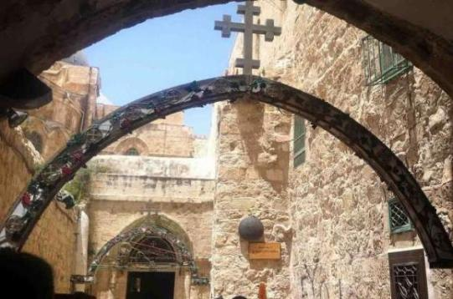
IX ОСТАНОВКА Место, где Иисус упал в третий раз
Весть, что люди стали мучить Бога,
К нам на север принесли грачи…
Потемнели хвойные трущобы,
Тихие заплакали ключи…
Я. Полонский
Место, где Иисус упал в третий раз, отмечено колонной, находящейся у входа в коптский монастырь святого Антония, который примыкает к апcиде Храма Воскресения Христова с восточной стороны.

Slide 39
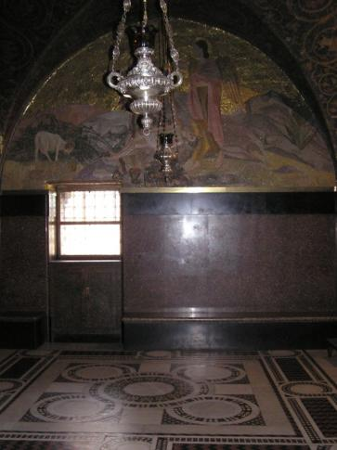
X ОСТАНОВКА Часовня Снятия Риз
Небольшая каменная лестница ведет к часовне Снятия Риз.
«Воины же, когда распяли Иисуса, взяли одежды Его и разделили на четыре части. Каждому воину по части, и хитон; хитон был не сшитый, а весь тканный сверху. Итак сказали друг другу: не станем раздирать его, а бросим о нем жребий, чей будет, - да сбудется реченное в Писании: разделили ризы мои между собой и об одежде моей бросили жребий. Так поступили воины» (Ин. 19: 23-24).

Slide 40
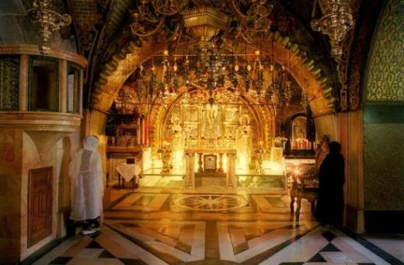
XI ОСТАНОВКА Место Пригвождения ко Кресту
Магдалина билась и рыдала,
Ученик любимый каменел,
А туда, где молча мать стояла,
Так никто взглянуть и не посмел.
А.А. Ахматова «Распятие»
Там, где Иисус был распят на глазах у своей матери, сейчас расположена мозаика.
«И когда пришли на место, называемое Лобное, там распяли Его и злодеев, одного по правую, а другого по левую сторону» (Лк. 23:33)

Slide 41
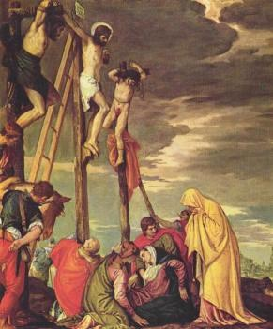
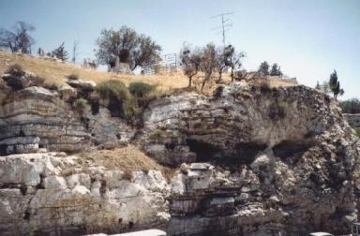
XII ОСТАНОВКА Голгофа. Смерть на Кресте
Скала Голгофа, где произошло Распятие Иисуса Христа, изначально была окружена холмом Гареб, из которого она выступала своей вершиной, напоминающей свод черепа, откуда, как считается, и происходит ее название на иврите «Гульголет» – «череп». По другой версии, название происходит от «Гол Гоафа» – «Гора Наказания», где, как полагается, издревле проводились публичные казни. Позднее в христианской традиции закрепилось еще два названия – латинское «Святая Кальвария» (Calvaria) и греческое «Великий Кранион» (Kranion), также обозначающие «череп».

Slide 42
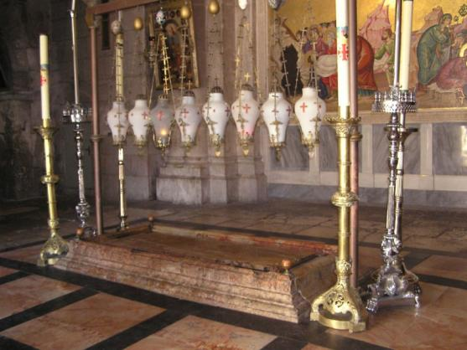
XIII ОСТАНОВКА Снятие с Креста. Камень Помазания
Камень Помазания – древнейшая христианская святыня, первой предстающая перед каждым, кто входит в Храм Воскресения. По преданию, на этот большой камень, плиту из розового известняка, положили Тело Иисуса для умащивания традиционными благовониями, перед тем как положить в гробницу, принадлежавшую Иосифу.

Slide 43
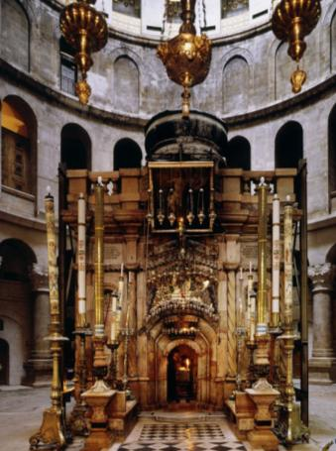
XIV ОСТАНОВКА Кувуклия. Положение во Гроб
Гробница Иисуса Христа заключена в часовню прямоугольной формы – Кувуклию (по-гречески – «ложе», «опочивальня»).
«И положили его в новом своем гробе, который высек он в скале; и привалив большой камень к двери гроба, удалился» (Мф 27:60).

Slide 44
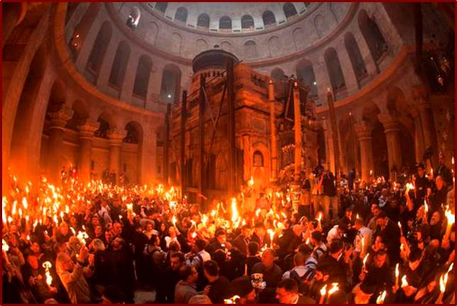
Храм Воскресения Господня
Все лица радостью сияют,
Сердца свободны от страстей…
Так чудодейственно влияют
Слова святые на людей!..
П. Б.Потехин (1852 – 1910)
Главное здание – храмовое сооружение, уникальное во многих отношениях, имеет два названия: в западной традиции – «Храм Гроба Господня», в восточной – «Храм Воскресения Христова».

Slide 45
ПАСХА
О радости, которую переживает человеческая душа, невозможно рассказать словами. Данте, говоря о Рае, выделял ключевое слово «свет». Так светится новый Иерусалим в Пасхальном каноне Иоанна Дамаскина. Свет радости, как и свет вообще, не передается буквально, сложно в полном совершенстве ощутить радость Пасхи, может быть, потому, что мы еще не совершенны… «Пасха – служба райская, а нам ближе покаяние»…
Владыко дней моих! дух праздности унылой
Любоначалия, змеи сокрытой сей,
И празднословия не дай душе моей.
Но дай мне зреть мои, о боже, прегрешенья,
Да брат мой от меня не примет осужденья,
И дух смирения, терпения, любви
И целомудрия мне в сердце оживи.
А.С. Пушкин «Отцы пустынники и жены непорочны…»

Slide 46
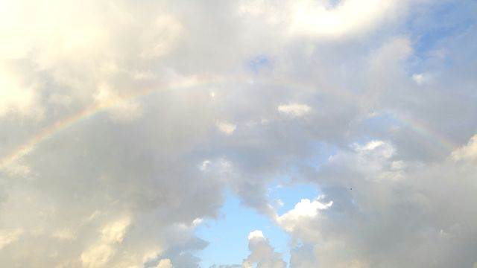
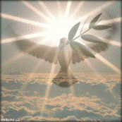
«Не в православии ли одном сохранился Божественный лик Христа во всей чистоте? И может быть, главнейшее предызбранное назначение народа русского в судьбах всего человечества и состоит лишь в том, чтоб сохранить у себя этот Божественный образ Христа во всей чистоте, а когда придет время, явить этот образ миру, потерявшему пути свои!..»
Ф.М. Достоевский

